Slide 1
TIẾNG VIỆT 1
Tập 1
Tuần 16
Bài 84: ong – oc

Slide 2


KHỞI ĐỘNG
Trò chơi:
BÍ MẬT CỎ BỐN LÁ

Slide 3

Luật chơi:
Chia lớp thành 4 đội, mỗi nhóm tương ứng với một mảnh ghép của cỏ 4 lá.
Các đội được xung phong lật mảnh ghép, câu hỏi thuộc mảnh ghép của đội nào thì giáo viên sẽ chọn bất kì một thành viên đội đó trả lời.
Trả lời đúng sẽ được mở mảnh ghép để xem bí mật bên dưới. Thành viên nào đoán được tên bí mật phía sau cỏ 4 lá đội đó sẽ là đội chiến thắng.

Slide 4
Hướng dẫn thực hiện trò chơi:
Gv cho hs chọn mảnh ghép theo số từ 1 đến 4.
1. Nhấp chuột vào biểu tượng số 1, câu hỏi số 1 sẽ mở, sau khi học sinh hoàn thành, nhấp chọn vào mảnh ghép số 1 để quay lại màn hình chơi.
2. Gv nhấp vào nền mảnh ghép sẽ biến mất, xuất hiện 1 góc của bí mật.
3. Cách thực hiện tương tự các mảnh ghép còn lại.
4. Khi xuất hiện đầy đủ hình ảnh bí mật, nhấp chuột vào ảnh để phóng to, nhấp bên ngoài màn hình để hiện tên, vần mới học hôm nay.

Slide 5




1
2
4
3
sóc
oc

Slide 6

1
Đọc to câu sau:
Chú yểng khen cô xẻng siêng năng, chị gió chăm chỉ.

Slide 7
2
Nêu 2 tiếng có vần iêng?

Slide 8
3
Nêu 2 tiếng có vần iêc?

Slide 9
4
Đọc to các từ sau:
tiếng hót
mắt biếc

Slide 10
Bài 84: ong - oc
ong
oc

Slide 11

1. LÀM QUEN

Slide 12


bóng
ong
Notes:
Có video ở bên cạnh

Slide 13

sóc
oc
Notes:
Có video ở bên cạnh

Slide 14

BẢNG GÀI
ong
bóng
oc
sóc

Slide 15

Giải lao
BÀI HÁT: Chị ong nâu và em bé

Slide 16


Slide 17
2. LUYỆN TẬP

Slide 18

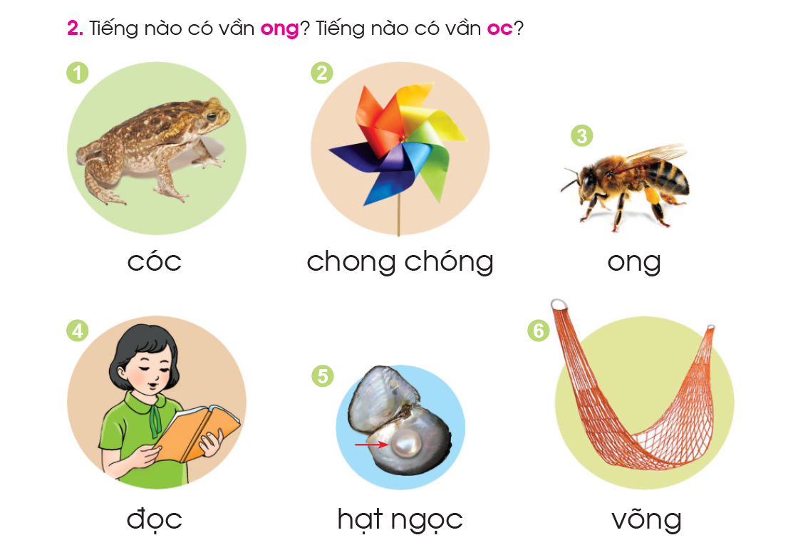

Slide 19
ong
oc
Notes:
Bấm vào từng hình ảnh để hiện ra đáp án

Slide 20


MỞ RỘNG TIẾNG CÓ VẦN : ONG - OC
Ong:…………….......
……………...............
Oc: ………………….
………………………

Slide 21
3. TẬP ĐỌC

Slide 22

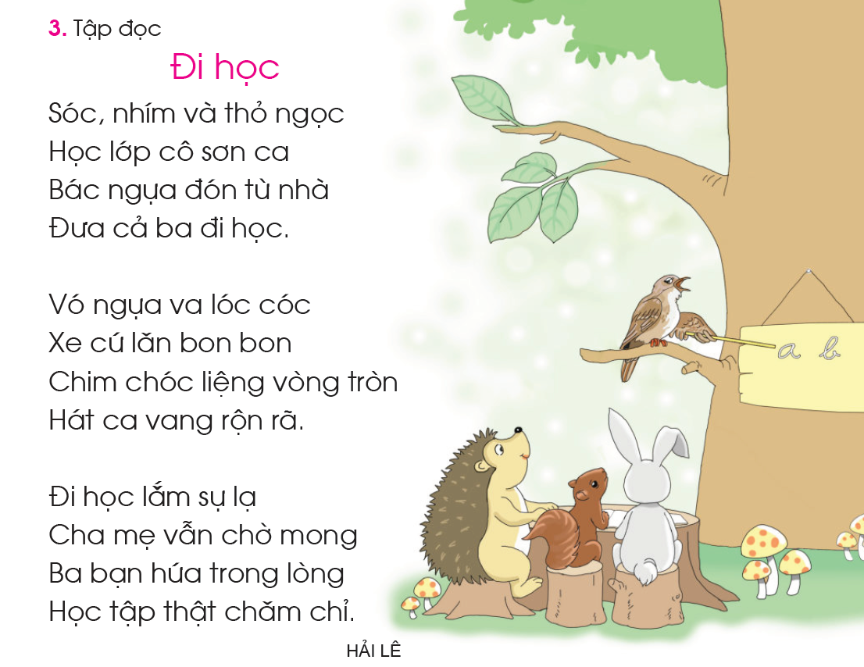

Slide 23
1
2
3

Slide 24
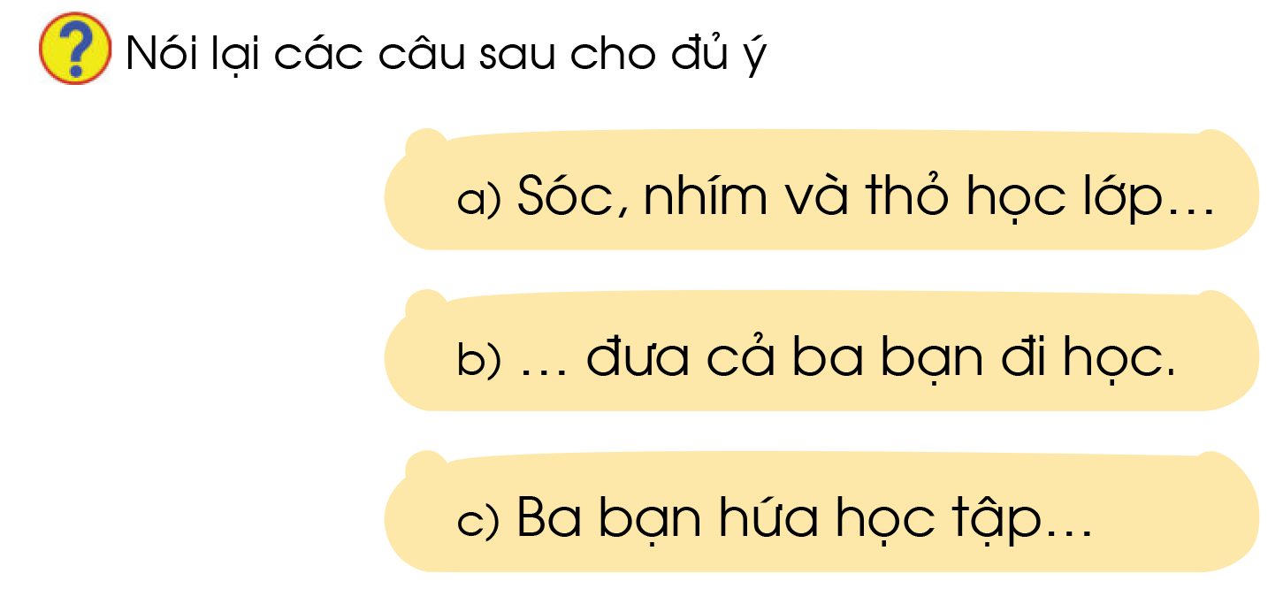

Slide 25
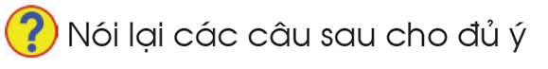
a) Sóc, nhím và thỏ học lớp cô sơn ca.
b) Bác ngựa đưa cả ba bạn đi học.
c) Ba bạn hứa học tập thật chăm chỉ.

Slide 26
4. TẬP VIẾT

Slide 27




Slide 28
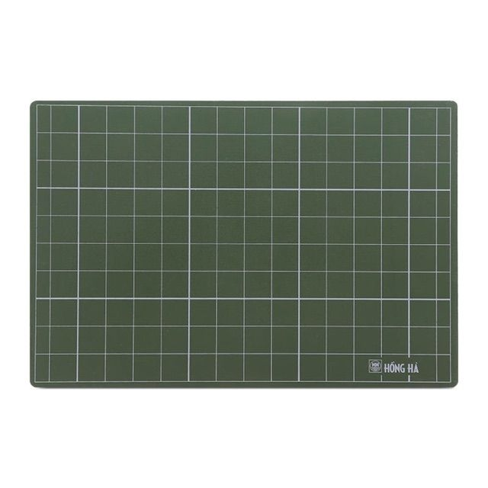

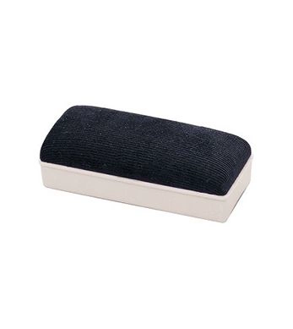
VIẾT BẢNG CON

Slide 29

DẶN DÒ

Slide 30

VIẾT VÀO VỞ
ĐỌC LẠI BÀI 84

